Slide 1












Đạo đức
Ôn tập cuối học kì I

Slide 2



KHỞI ĐỘNG

Slide 3
Ở học kì I, em đã được học những chủ đề nào?
Những chủ điểm ở học kì I:

Slide 4
Những chủ điểm ở học kì I:
Quý trọng thời gian
Bài 1: Quý trọng thời gian
Kính trọng thầy giáo, cô giáo và yêu quý bạn bè
Bài 2: Kính trọng thầy cô giáo
Bài 3: Yêu quý bạn bè.
Nhận lỗi và sửa lỗi
Bài 4: Nhận lỗi và sửa lỗi
Bài 5: Khi em bị bắt nạt
Bài 6: Khi em bị lạc
Bài 7: Tiếp xúc với người lạ
Tìm kiếm sự hỗ trợ

Slide 5
Bài 2: Khoanh tròn vào chữ cái trước câu trả lời đúng.

Slide 6
Trình bày trước lớp.

Slide 7
Bài 2: Câu 1.
Không quý trọng thời gian: C. Vừa làm vừa chơi

Slide 8
Câu 3. 1. Em hãy nối câu hỏi ở cột A với đáp án ở cột B
1. Quý trọng thời gian mang lại lợi ích gì?
a. Được mọi người yêu quý, tín nhiệm
2. Không quý trọng thời gian sẽ dẫn đến điều gì?
b. Công việc được hoàn thành đúng thời gian, được mọi người yêu quý, tín nhiệm
3. Việc nhận lỗi và sửa lỗi mang lại lợi ích gì?
c. Công việc trì trệ, tâm trạng lo sợ
4. Việc bắt nạt người khác gây ra những tác hại gì?
d. Mọi người sợ hãi, xa lánh
5. Điều gì sẽ xảy ra nếu không tìm kiếm khi bị bắt nạt?
e. Bản thân lo sợ, không tập trung học tập
6. Vì sao phải tìm kiếm sự hỗ trợ khi bị lạc?
g. Để hỗ trợ tìm người thân, tìm được đường về nhà

Slide 9
Câu 3. 1. Quý trọng thời gian mang lại lợi ích gì?
+ Mọi thứ luôn gọn gàng, ngăn nắp.
+ Công việc được hoàn thành đúng thời gian, hiệu quả.
+ Tâm trạng vui vẻ, phấn khởi, tự tin.
+ Được mọi người yêu quý, tín nhiệm.

Slide 10
Câu 3. 2. Không quý trọng thời gian dẫn đến điều gì? ( tác hại gì? )
a. Công việc không hoàn thành, không hiệu quả, không có thời gian giúp đỡ hay quan tâm đến mọi người xung quanh.
b. Tâm trạng căng thẳng, lo sợ .
c. Khiến mọi người khó chịu, không muốn chơi cùng.
d. Thiếu niềm tin với mọi người.

Slide 11
Bài 4. 1. Bạn đã sử dụng thời gian trong ngày như thế nào?

Slide 12
Khi nào em cần sự trợ giúp của mọi người xung quanh?

Slide 13
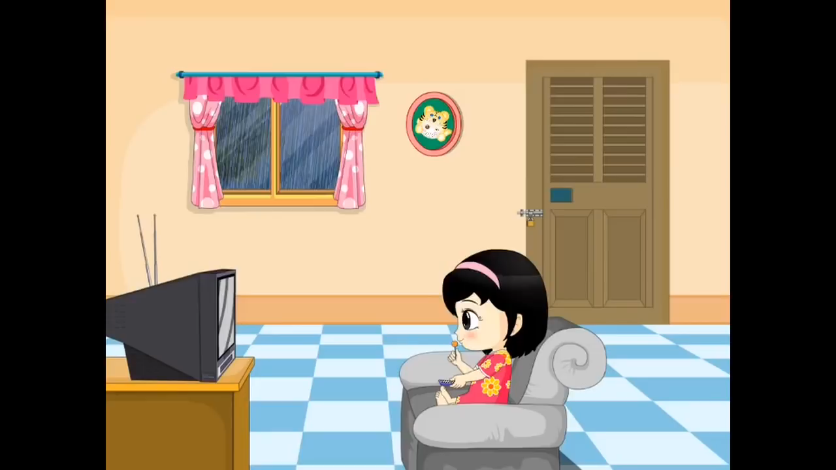

Slide 14
Chúc các con
chăm ngoan học giỏi

